Slide 1
Афанасьев Илья Владимирович
Доцент департамента правового регулирования экономической деятельности
Юридического факультета

Slide 2
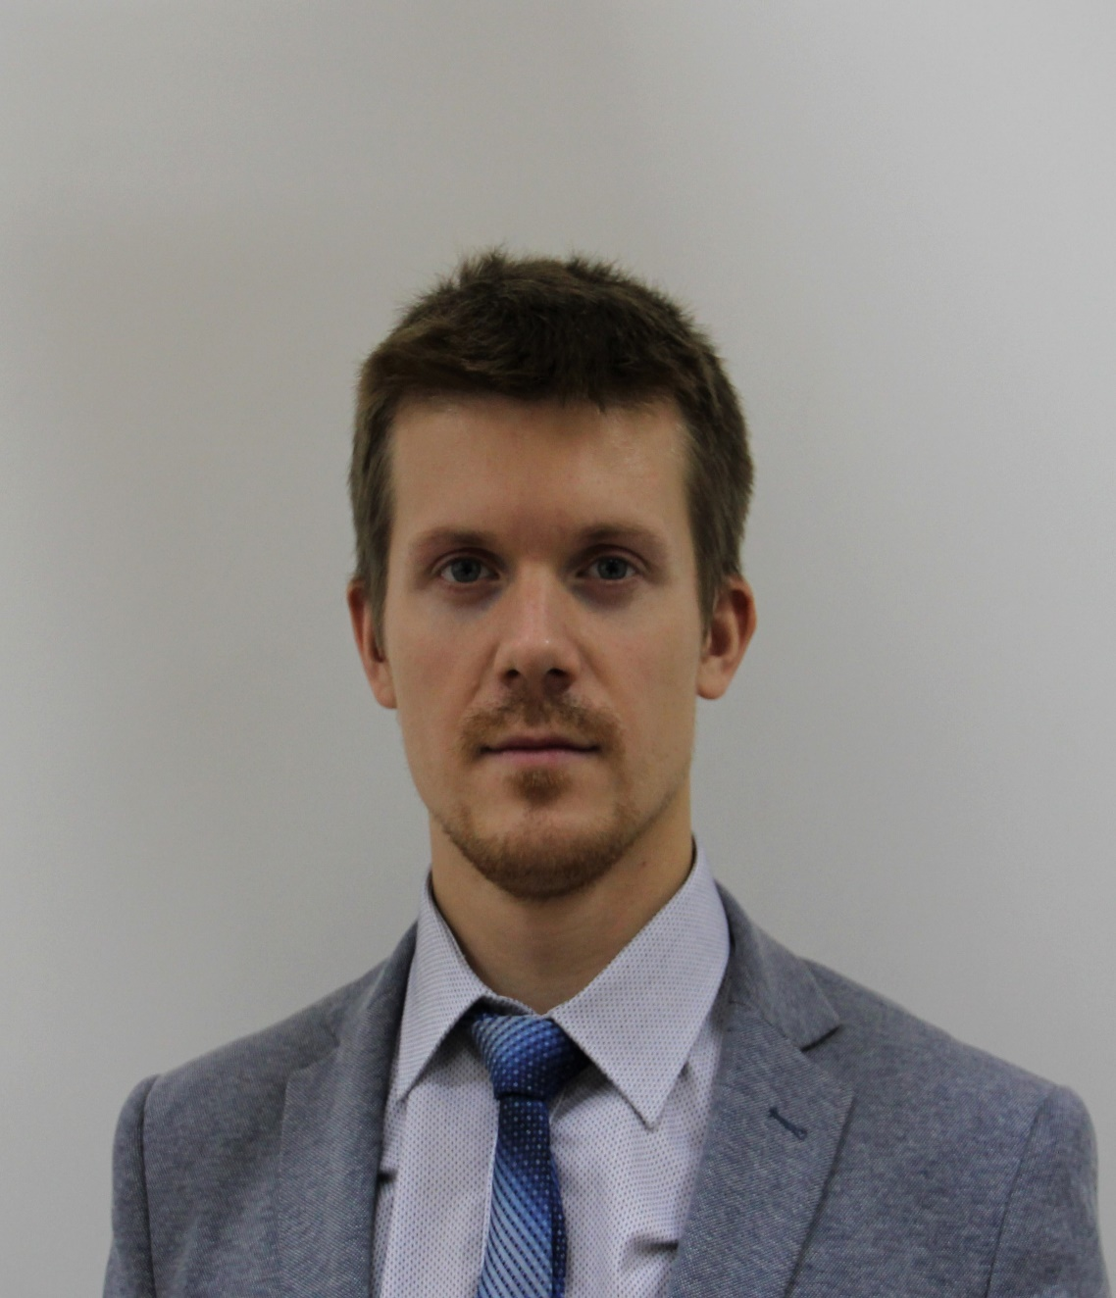
Общие сведения
В 2012 году с отличием окончил Российскую правовую академию Минюста РФ по специальности «юриспруденция» с присвоением квалификации «юрист». В 2015 году окончил очную аспирантуру Московского государственного юридического университета им. О.Е. Кутафина (МГЮА). В 2017 году защитил кандидатскую диссертацию на тему: «Сервитут в гражданском праве Российской Федерации: теория и практика применения».
Стаж научно-педагогической работы: 8 лет
Повышение квалификации: МГИМО МИД России, Финансовый университет при Правительстве РФ.

Slide 3
Афанасьев Илья Владимирович, кандидат юридических наук, доцент департамента правового регулирования экономической деятельности юридического факультета,
руководитель магистерской программы "Юрист в сфере управления недвижимостью" Финансового университета при Правительстве РФ,
член ассоциации юристов России,
главный редактор журнала ВАК «Legal Bulletin»,
Имеет благодарности директора Федеральной службы исполнения наказания за вклад в развитие юридической службы уголовно-исполнительной системы.
Награжден памятным знаком «70 лет юридической службе уголовно-исполнительной системы».
Автор более 92 научных и научно-исследовательских работ, из них:
44
9
84
статья, входящих в Российский индекс научного цитирования (РИНЦ)
статей в российских журналах из перечня ВАК
статей в зарубежных журналах
5
15
выступлений на международных научно-практических конференциях
3
учебных пособия
прикладных научно-исследовательских работ (гранта)

